Slide 1
参考資料２
大阪都市魅力創造戦略関連施策を
取り巻く状況に関するデータ集

Slide 2
業況判断ＤＩ（近畿）
新型コロナウイルス感染症の影響を受けて企業の景況感（日銀短観 DI）は、2020年3月から6月にかけて急速に落ち込んだ。
2020年6月以降は緩やかな回復傾向にあり、直近では製造業が非製造業を上回っている。
業況判断DI（近畿地区）
出典：日本銀行大阪支店 「全国企業短期経済観測調査（近畿地区）」より作成
※2021年9月の数値は先行きDI

Slide 3
業種別ＤＩ（近畿）
近畿の景況感は、全産業マイナスで推移。業種別でも製造業・非製造業ともに概ねマイナスで推移。
中でも、宿泊・飲食サービスについては、新型コロナウイルス感染症拡大の影響を大きく受けている。
業種別業況判断（近畿地区）〔全産業、製造業〕
業種別業況判断（近畿地区）〔非製造業〕
出典：日本銀行大阪支店 「全国企業短期経済観測調査（近畿地区）」より作成
※2021年9月期の数値は先行きDI

Slide 4
GDP成長率（全国 年央試算）
出典：内閣府「政府経済見通し（令和3年度 年央試算）」

Slide 5
倒産の動向（全国・大阪）
新型コロナウイルス感染症の拡大以降、実質無利子・無担保融資などの資金支援等により倒産件数は減少傾向。
一方、コロナ関連の倒産件数は増加傾向にあり、8月12日時点で、全国で1,875件（自主的な廃業は含まれていない）。大阪の倒産件数は、203件であり、全国で２番目に高い水準。
業種別でみると、飲食店、ホテル・旅館といった観光に関連する事業者の倒産が多い。
（件）
倒産件数の推移（全国）
（件）
倒産件数の推移（大阪）
（件）
新型コロナウイルス関連倒産件数の推移（2021年8月12日時点、全国）
業種別コロナ関連倒産件数
（2021年8月12日時点累計、全国）
業種 | 件数 | 割合
飲食店 | 312 | 16.6％
建設・工事業 | 186 | 9.9％
ホテル・旅館 | 104 | 5.5％
食品卸 | 98 | 5.2％
アパレル・小売 | 86 | 4.6％
食品小売 | 62 | 3.3％
アパレル卸 | 55 | 2.9％
不動産 | 45 | 2.4％
食品製造 | 43 | 2.3％
アパレル製造 | 32 | 1.7％
出典：帝国データバンク 「全国企業倒産集計」、「新型コロナウイルス関連倒産」より作成

Slide 6
宿泊者数の状況（大阪）
新型コロナウイルス感染症の拡大により宿泊者数、客室稼働率は激減。
2020年７月以降、Go To トラベルキャンペーンなどにより回復傾向に向かったが、感染症の再拡大に伴い12月以降減少傾向。
（人泊）
延べ宿泊者数（大阪）
（％）
客室稼働率（大阪）
出典：観光庁「宿泊旅行統計調査」より作成
出典：観光庁「宿泊旅行統計調査」より作成

Slide 7
インバウンドの状況（全国・関西空港）
外国人旅行者数及び関西空港外国人入国者数は、新型コロナウイルス感染症拡大に伴う入国規制の影響により激減。
2020年3月以降、2019年同月比で90％以上の減少。
（人）
外国人旅行者数（全国）
（％）
（単位：人、％）
 | 2020年 |  |  |  |  |  |  |  |  |  |  |  | 2021年
 | 1月 | 2月 | 3月 | 4月 | 5月 | 6月 | 7月 | 8月 | 9月 | 10月 | 11月 | 12月 | 1月 | 2月 | 3月 | 4月 | 5月 | 6月
外国人旅行者数 | 2,661,022 | 1,085,147 | 193,658 | 2,917 | 1,663 | 2,565 | 3,782 | 8,658 | 13,684 | 27,386 | 56,673 | 58,673 | 46,522 | 7,355 | 12,276 | 10,900 | 10,000 | 9,300
2019年同月比 | -1.1 | -58.3 | -93.0 | -99.9 | -99.9 | -99.9 | -99.9 | -99.7 | -99.4 | -98.9 | -97.7 | -97.7 | -98.3 | -99.7 | -99.6 | -99.6 | -99.6 | -99.7
出典：日本政府観光局「訪日外客数」より作成
（人）
関西空港 外国人入国者数
（％）
（単位：人、％）
 | 2020年 |  |  |  |  |  |  |  |  |  |  |  | 2021年
 | 1月 | 2月 | 3月 | 4月 | 5月 | 6月 | 7月 | 8月 | 9月 | 10月 | 11月 | 12月 | 1月 | 2月 | 3月 | 4月 | 5月
関空外国人入国者数 | 709,555 | 228,987 | 35,696 | 393 | 182 | 577 | 834 | 1,616 | 2,467 | 5,381 | 11,945 | 13,553 | 10,919 | 1,881 | 3,129 | 2,341 | 2,002
2019年同月比 | 2.1 | -66.1 | -95.1 | -99.9 | -100.0 | -99.9 | -99.9 | -99.8 | -99.6 | -99.2 | -98.2 | -97.9 | -98.4 | -99.7 | -99.6 | -99.7 | -99.7
出典：出入国在留管理庁「出入国管理統計」より作成

Slide 8
国際会議の開催件数（全国・国内主要都市）
2019年の大阪における国際会の開催件数は300件と、前年比60件の増加。
ただし、東京都（581件）、京都府（398件）、福岡県（464件）を下回る結果。
（件：都府県）
国際会議開催件数の推移
（件：全国）
 | 2010年 | 2011年 | 2012年 | 2013年 | 2014年 | 2015年 | 2016年 | 2017年 | 2018年 | 2019年
東京都 | 510 | 484 | 517 | 537 | 565 | 583 | 593 | 631 | 670 | 581
愛知県 | 139 | 125 | 144 | 154 | 179 | 187 | 207 | 192 | 216 | 259
大阪府 | 152 | 135 | 281 | 314 | 253 | 242 | 280 | 251 | 240 | 300
京都府 | 160 | 145 | 202 | 179 | 211 | 230 | 290 | 334 | 367 | 398
福岡県 | 269 | 268 | 301 | 312 | 411 | 450 | 488 | 436 | 427 | 464
全国 | 2,159 | 1,892 | 2,337 | 2,427 | 2,590 | 2,847 | 3,112 | 3,313 | 3,433 | 3,621
出典：日本政府観光局（JNTO) 「国際会議統計」より作成

Slide 9
ＭＩＣＥ関連施設（インテックス大阪、グランキューブ大阪）における催事等開催状況
新型コロナウイルス感染症拡大に伴う大型イベント開催自粛要請を契機に、大小を問わず多くのMICE案件が中止・延期となった。
インテックス大阪やグランキューブ大阪では、緊急事態宣言期間前後に催事等開催件数は0となった（グランキューブ大阪の2021年6月は、自衛隊大規模接種センター開設に伴うもの）。
＜インテックス大阪 催事等開催状況＞
（件）
年度別開催件数
（件）
月別開催件数
＜グランキューブ大阪 催事等開催状況＞
（件）
年度別開催件数
（件）
月別開催件数

Slide 10
世界における国際会議の開催状況（地域別）
2020年（令和2年）は、新型コロナウイルス感染症の影響により、世界における国際会議の多くが延期となった。
一方、オンラインやオンラインと実地開催を組み合わせたハイブリッドといった、人の移動や密を回避する開催方法による会議が増加した。
＜2020年に開催が予定されていた国際会議の件数と開催状況（地域別）＞
（件）
地域 | 影響なし | オンライン | ハイブリッド | 延期 | 開催地変更 | 中止 | 合計
欧州 | 344（ 7％） | 1,423（30％） | 48（1％） | 2,231（47％） | 30（1％） | 630（13％） | 4,706（ 56％）
アジア | 187（12％） | 378（25％） | 80（5％） | 628（42％） | 29（2％） | 199（13％） | 1,501（ 18％）
（うち、日本） | 30（10％） | 97（31％） | 12（4％） | 126（41％） | 5（2％） | 39（13％） | 309（ 4％）
北米 | 93（ 9％） | 380（39％） | 6（1％） | 318（32％） | 3（0％） | 180（18％） | 980（ 12％）
中南米 | 69（11％） | 165（27％） | ー | 275（44％） | 4（1％） | 108（17％） | 621（ 7％）
太平洋 | 26（10％） | 69（27％） | 4（2％） | 103（40％） | 5（2％） | 52（20％） | 259（ 3％）
アフリカ | 26（11％） | 63（26％） | 4（2％） | 122（50％） | ー | 31（13％） | 246（ 3％）
中近東 | 18（19％） | 28（29％） | 1（1％） | 37（38％） | 2（2％） | 11（11％） | 97（ 1％）
合計 | 763（ 9％） | 2,506（30％） | 143（2％） | 3,714（44％） | 73（1％） | 1,211（14％） | 8,410（100％）
出典：国土交通省「令和3年版 観光白書」
※資料 ICCA（国際会議協会）「ICCA Statistics Report 2020」（2021年（令和3年）5月時点）に基づき、観光庁作成
※注１ 本表の各地域は、ICCA（国際会議協会）の区分に基づく。
※注２ 構成比は、小数点第一位を四捨五入しているため、各構成比の合計は必ずしも100にならない。

Slide 11
世界における国際会議の開催状況（月別）
新型コロナウイルス感染症の拡大が顕著となった2020年3月には、オンラインや延期、中止が急激に増加し、何らかの影響を受けた会議が約7割にのぼった。
年間を通じては、オンラインでの開催割合が増加を続け、12月には過半を占めている。また、ハイブリッドでの開催割合については、ツールの普及やノウハウの蓄積等に伴い8月から増加している。オンラインとハイブリッドでの開催割合が増加したことで、中止の割合については3月をピークに、延期の割合は8月をピークに減少している。
＜2020年に開催が予定されていた国際会議の件数と開催状況（月別）＞
（件）
月 | 影響なし | オンライン | ハイブリッド | 延期 | 開催地変更 | 中止 | 合計
1月 | 143（97％） | ー | ー | 4（ 3％） | ー | 1（ 1％） | 148（ 2％）
２月 | 227（92％） | 4（ 2％） | 4（2％） | 2（ 1％） | ー | 9（ 4％） | 246（ 3％）
3月 | 123（29％） | 67（16％） | 3（1％） | 108（25％） | 2（0％） | 121（29％） | 424（ 5％）
4月 | 41（ 9％） | 109（24％） | 1（0％） | 168（38％） | 8（2％） | 121（27％） | 448（ 6％）
5月 | 63（ 8％） | 184（24％） | ー | 341（44％） | 11（1％） | 168（22％） | 767（ 10％）
6月 | 66（ 6％） | 302（26％） | 1（0％） | 572（49％） | 13（1％） | 224（19％） | 1,178（ 15％）
7月 | 21（ 3％） | 237（33％） | 3（0％） | 346（49％） | 8（1％） | 95（13％） | 710（ 9％）
8月 | 15（ 3％） | 162（27％） | 12（2％） | 342（57％） | ー | 69（12％） | 600（ 8％）
9月 | 20（ 2％） | 396（33％） | 34（3％） | 622（52％） | 6（1％） | 115（10％） | 1,193（ 15％）
10月 | 11（ 1％） | 431（42％） | 29（3％） | 447（43％） | 10（1％） | 101（10％） | 1,029（ 13％）
11月 | 14（ 2％） | 358（46％） | 34（4％） | 289（37％） | 3（0％） | 75（10％） | 776（ 10％）
12月 | 5（ 2％） | 151（52％） | 22（8％） | 85（30％） | 3（1％） | 22（ 8％） | 288（ 4％）
合計 | 749（10％） | 2,401（31％） | 143（2％） | 3,326（43％） | 67（1％） | 1,121（14％） | 7,807（100％）
出典：国土交通省「令和3年版 観光白書」
※資料 ICCA（国際会議協会）「ICCA Statistics Report 2020」（2021年（令和3年）5月時点）に基づき、観光庁作成
※注１ 構成比は、小数点第一位を四捨五入しているため、各構成比の合計は必ずしも100にならない。
※注２ 利用可能なデータのみ集計しているため、前項の地域別表とは総数が異なっている。

Slide 12
文化芸術分野の状況
新型コロナウィルス感染症の拡大に伴う開催制限要請（人数上限や収容率等の設定）などの影響により、イベントの中止・延期などが相次いだ。
文化芸術活動に従事する方々は、公演等の機会や収入が減少するなど、大きな影響を受けている。
一方、代替手段としてオンライン配信などへの対応が広がっている状況もうかがえる。
（％）
イベントチケット販売数 2019年同月比率の推移（全国）
＜文化芸術活動に携わる方への影響＞
出典：内閣府「V-RESAS イベントチケット販売数」より作成
自身の活動において起こった活動の変化（複数回答可） | 割合
１ 既に決まっていた仕事の機会がなくなった（中止・延期された） | 79.8％
２ 将来取り組む予定の仕事の見通しが立たなくなった | 62.8％
３ 健康状態等により活動に取り組めなくなった | 9.4％
４ やむなく施設、備品・用具を手放した | 8.5％
５ オンラインでの配信活動など今までとは異なる仕事の方法に取り組むこと になった | 56.9％
６ 文化芸術以外で生計を立てざるを得なくなった | 26.4％
７ 文化芸術活動の継続を断念した | 5.8％
2020年3月～8月の文化芸術活動による収入の変化 | 割合
１ 文化芸術活動からの収入は増えた | 1.2％
２ 文化芸術活動からの収入はあまり変わらない | 12.4％
３ 文化芸術活動からの収入は75％程度になった | 9.3％
４ 文化芸術活動からの収入は50％程度になった | 14.9％
５ 文化芸術活動からの収入は25％程度になった | 22.1％
６ 文化芸術活動からの収入はほぼ０％になった | 40.1％
出典：文化庁 「文化芸術活動に携わる方々へのアンケート」（2020年12月25日）

Slide 13
スポーツ観戦、実施の状況
スポーツの試合や大会においても中止・延期や無観客開催などにより、スポーツを観戦する機会が減少している。
一方、成人のスポーツ実施率は増加している。増加理由として、「感染症対策による日常生活の変化」が最も多く、
コロナ禍によって健康意識が高まっている傾向が見られる。
大阪にゆかりのあるプロスポーツチーム
７チームの年間主催試合での観客者合計数
新型コロナウイルス感染症拡大前後の 種目別直接スポーツ観戦率（全国） | 割合
 | 2019年2月～ 2020年1月 | 2020年2月～ 2021年1月
１ プロ野球（NPB） | 10.3％ | 5.1％
２ Jリーグ（J1、J2、J3） | 3.6％ | 2.3％
３ マラソン・駅伝 | 2.6％ | 1.4％
４ 大相撲 | 2.3％ | 1.3％
４ 高校野球 | 3.0％ | 1.3％
（人）
７チーム：ガンバ大阪、セレッソ大阪、オリックス・バファローズ、阪神タイガース（京セラドームでの試合のみ）、
大阪エヴェッサ、近鉄ライナーズ、NTTドコモレッドハリケーンズ
出典：各チーム公表資料より作成
出典：笹川スポーツ財団「新型コロナウイルスによる運動・スポーツへの影響に関する全国調査」
（％）
成人のスポーツ実施率の推移（全国・大阪）
1年前と比べて運動・スポーツを実施する頻度が増えた理由（全国） | 割合
コロナウイルス感染症対策による日常生活の変化 | 36.4％
仕事が忙しくなくなったから | 27.0％
運動・スポーツが好きになったから | 16.4％
健康になったから | 13.5％
仲間ができたから | 13.4％
家事・育児が忙しくなくなったから | 10.6％
場所や施設ができたから | 9.9％
お金に余裕ができたから | 6.2％
指導者がいるようになったから | 4.1％
出典：スポーツ庁「スポーツの実施状況等に関する世論調査」
※大阪の数値は、ローデータより算出
出典：スポーツ庁「スポーツの実施状況等に関する世論調査」

Slide 14
外国人相談、留学生の状況
大阪府・市の外国人相談において、昨年1月以降、新型コロナウイルス感染症関連の相談が急増。2021年4月以降、感染症の再拡大を受けて相談が増加。
新型コロナウイルス感染症が世界的に拡大し、2020年1月以降、日本政府及び各国政府による渡航制限等の措置により、直近の留学生数は減少に転じている。
（件）
外国人相談における新型コロナ感染症関連相談実績の推移
留学生数の推移
（人：日本人留学生）
（人：外国人留学生）
（外国人は年、日本人は年度）
出典：日本学生支援機構 「外国人留学生在籍状況調査」「日本人学生留学生状況調査」より作成

Slide 15
（参考）国際観光の見通し
UNWTO（国連世界観光機関）の2021年5月時点の見通しでは、2021年の国際観光客数について、2019年比でそれぞれ63％減、75％減となる2つのシナリオを提示している。ただし、感染状況やワクチンの普及状況、渡航制限の緩和等、様々な要因に左右されることに留意が必要。
一方で、IATA（国際航空運送協会）は、世界の航空旅客輸送が、2019年比で2021年は52％、2022年は88％まで回復し、2023年には2019年を5％上回る見通しとしている。
国際観光客数の見通し
出典：国土交通省「令和3年版 観光白書（UNWTO国際観光客数の見通し）」より転載
世界の航空旅客輸送の見通し
出典：国土交通省「令和3年版 観光白書（IATA 世界の航空旅客輸送の見通し）」より転載

Slide 16
（参考）入国規制の状況
出入国管理及び難民認定法（入管法）第5条第1項14号に基づき、日本上陸前14日以内に以下の国・地域に滞在歴がある外国人は、当分の間、「特段の事情」がない限り、上陸を拒否することとしている。
8/11現在で、159国・地域が上陸拒否対象となっている。
＜海外から日本への入国規制（上陸拒否）＞
 | 国・地域名
アジア | インド、インドネシア、カンボジア、スリランカ、タイ、ネパール、パキスタン、バングラデシュ、東ティモール、フィリピン、ブータン、マレーシア、ミャンマー、モルディブ、モンゴル
北米 | カナダ、米国
中南米 | アルゼンチン、アンティグア・バーブーダ、ウルグアイ、エクアドル、エルサルバドル、ガイアナ、キューバ、グアテマラ、グレナダ、コスタリカ、コロンビア、ジャマイカ、スリナム、セントクリストファー・ネービス、セントビンセント及びグレナディーン諸島、セントルシア、チリ、ドミニカ共和国、ドミニカ国、トリニダード・トバゴ、ニカラグア、ハイチ、パナマ、バハマ、パラグアイ、バルバドス、ブラジル、ベネズエラ、ベリーズ、ペルー、ボリビア、ホンジュラス、メキシコ
欧州 | アイスランド、アイルランド、アゼルバイジャン、アルバニア、アルメニア、アンドラ、イタリア、英国、ウクライナ、ウズベキスタン、エストニア、オーストリア、オランダ、カザフスタン、北マケドニア、キプロス、ギリシャ、キルギス、クロアチア、コソボ、サンマリノ、ジョージア、スイス、スウェーデン、スペイン、スロバキア、スロベニア、セルビア、タジキスタン、チェコ、デンマーク、ドイツ、ノルウェー、バチカン、ハンガリー、フィンランド、フランス、ブルガリア、ベラルーシ、ベルギー、ポーランド、ボスニア・ヘルツェゴビナ、ポルトガル、マルタ、モナコ、モルドバ、モンテネグロ、ラトビア、リトアニア、リヒテンシュタイン、ルーマニア、ルクセンブルク、ロシア
中東 | アフガニスタン、アラブ首長国連邦、イスラエル、イラク、イラン、オマーン、カタール、クウェート、サウジアラビア、トルコ、バーレーン、パレスチナ、ヨルダン、レバノン
アフリカ | アルジェリア、エジプト、エスワティニ、エチオピア、ガーナ、カーボベルデ、ガボン、カメルーン、ガンビア、ギニア、ギニアビサウ、ケニア、コモロ、コンゴ共和国、コンゴ民主共和国、コートジボワール、サントメ・プリンシペ、ザンビア、シエラレオネ、ジブチ、ジンバブエ、スーダン、赤道ギニア、セーシェル、セネガル、ソマリア、中央アフリカ、チュニジア、ナイジェリア、ナミビア、ボツワナ、マダガスカル、マラウイ、南アフリカ、南スーダン、モーリタニア、モロッコ、モーリシャス、リビア、リベリア、ルワンダ、レソト
（外務省ホームページ（7月21日現在）より作成）

Slide 17
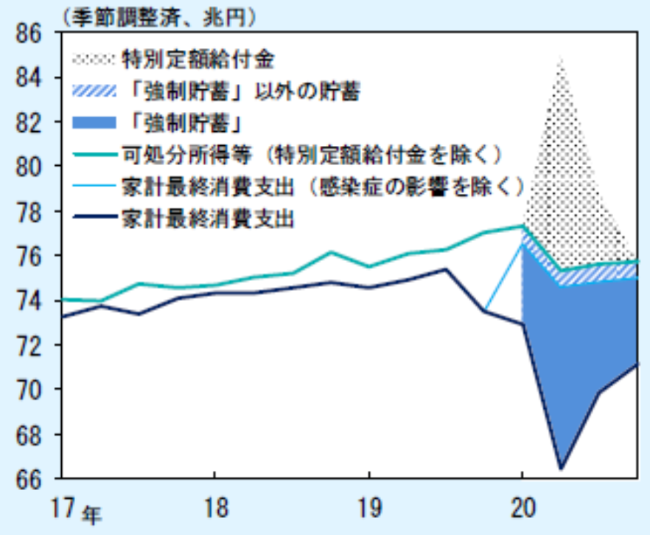
（参考）強制貯蓄
外出や国境・県境を跨ぐ移動の減少など、感染症のため本来の消費機会を逃したことなどによって、可処分所得のうち半ば強制的に貯蓄に向かった部分（強制貯蓄）は、日本銀行の試算では昨年1年間の累計で20兆円程度（特別定額給付金から貯蓄に回った部分を除く）とし、可処分所得の約7％にも及んでいる。（下表①）
強制貯蓄の大半は、感染症による制約が最も大きかったサービス消費を抑制することで積み上がっている。（下表②）
こうした強制貯蓄については、感染症が収束に向かう過程でその一部が取り崩され、個人消費を押し上げる可能性があるとしている。
「強制貯蓄」額の試算
①消費全体における強制貯蓄
②サービス消費抑制による強制貯蓄
※注１：可処分所得等は、可処分所得に年金受給権の変動調整を加えたもの。
※注2：家計最終消費支出（感染症の影響を除く）＝可処分所得等（特別定額給付金を除く）×感染症拡大前の平均消費性向
サービス消費（感染症の影響を除く）＝家計最終消費支出（感染症の影響を除く）×感染症拡大前のサービス消費ウエイト
サービス消費ウエイト＝サービス消費÷国内家計最終消費支出
「感染症拡大前」は、2015年～2019年
出典：日本銀行「経済・物価情勢の展望」（2021年4月）

Slide 18
（参考）大阪府 新規陽性者数と重症病床使用率の推移
昨年来、繰り返し新型コロナウイルス感染症が拡大し、休業や営業時間短縮などを要請。
2021年7月以降、新規陽性者数が増加。8月2日より4回目となる緊急事態宣言期間となった。
左軸：陽性者数
右軸：重症病床使用率
第4波
第5波
（人：陽性者数）
（％：重症病床使用率）
2020年
2021年
大阪市全域時短要請
12/16～1/13
大阪市全域時短要請
3/1～4/4
（4/1～4/4府全域）
緊急事態宣言
4/25～6/20
緊急事態宣言
8/2～8/31
緊急事態宣言
4/17～5/31
ミナミ時短・休業要請
8/6～8/20
キタ・ミナミ時短要請
11/27～12/15
緊急事態宣言
1/14～2/28
まん防措置
4/5～4/24
まん防措置
6/21～8/1
出典：大阪府「新型コロナウイルス感染症対策サイト」より作成

Slide 19
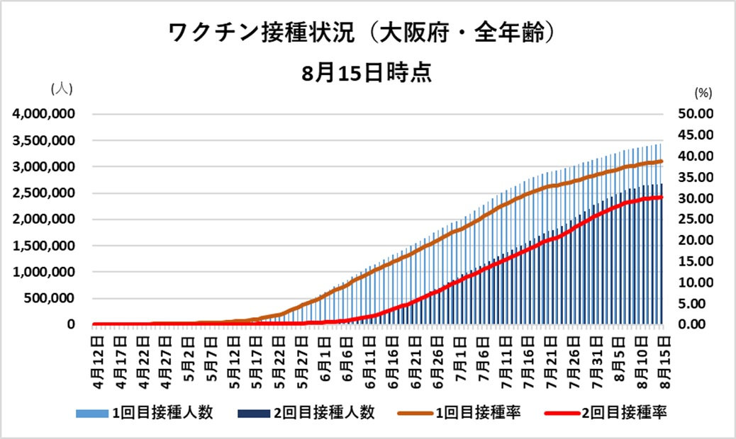
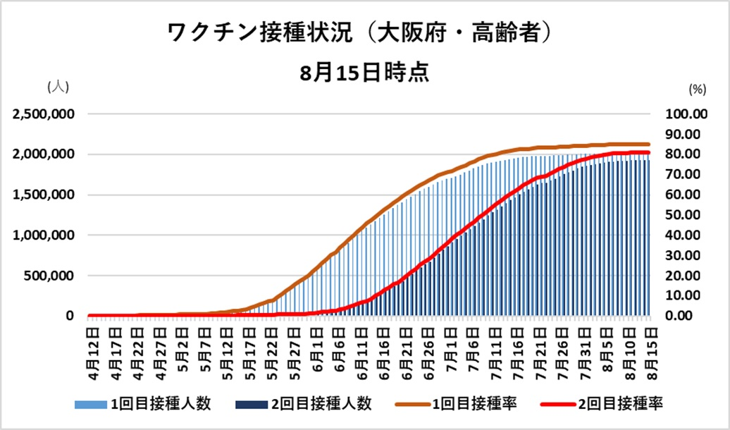
（参考）ワクチン接種の状況
4月からワクチン接種を開始し、高齢者の2回目接種率については大阪、全国ともに約8割となっている。
全年齢の2回目接種率については、大阪で約3割、全国で約4割に留まる。
 |  | 全 体
 | 大阪府（8月15日時点） |  |  | うち高齢者（65歳以上）
 |  | 回 数 | 接種率 | 回 数 | 接種率
 | 合 計 | 6,116,355 | ー | 3,946,538 | ー
 | １回接種者 | 3,437,731 | 38.85％ | 2,021,040 | 84.97％
 | ２回接種者 | 2,678,624 | 30.27％ | 1,925,498 | 80.96％
 |  | 全 体
 | 全国（8月15日時点） |  |  | うち高齢者（65歳以上）
 |  | 回 数 | 接種率 | 回 数 | 接種率
 | 合 計 | 109,911,890 | ー | 61,069,752 | ー
 | １回接種者 | 62,680,094 | 49.3％ | 31,312,379 | 88.2％
 | ２回接種者 | 47,231,796 | 37.2％ | 29,757,373 | 83.9％
出典：大阪府「ワクチン接種状況等について」、首相官邸「新型コロナワクチンについて」より作成

